Slide 1
SiRisti
Website Deteksi Resiko Kehamilan Mandiri
“Website ini bertujuan untuk mengetahui resiko melahirkan bagi ibu-ibu yang sedang hamil, menampilkan rekomendasi berdasarkan tingkat resiko kehamilannya”

Slide 2
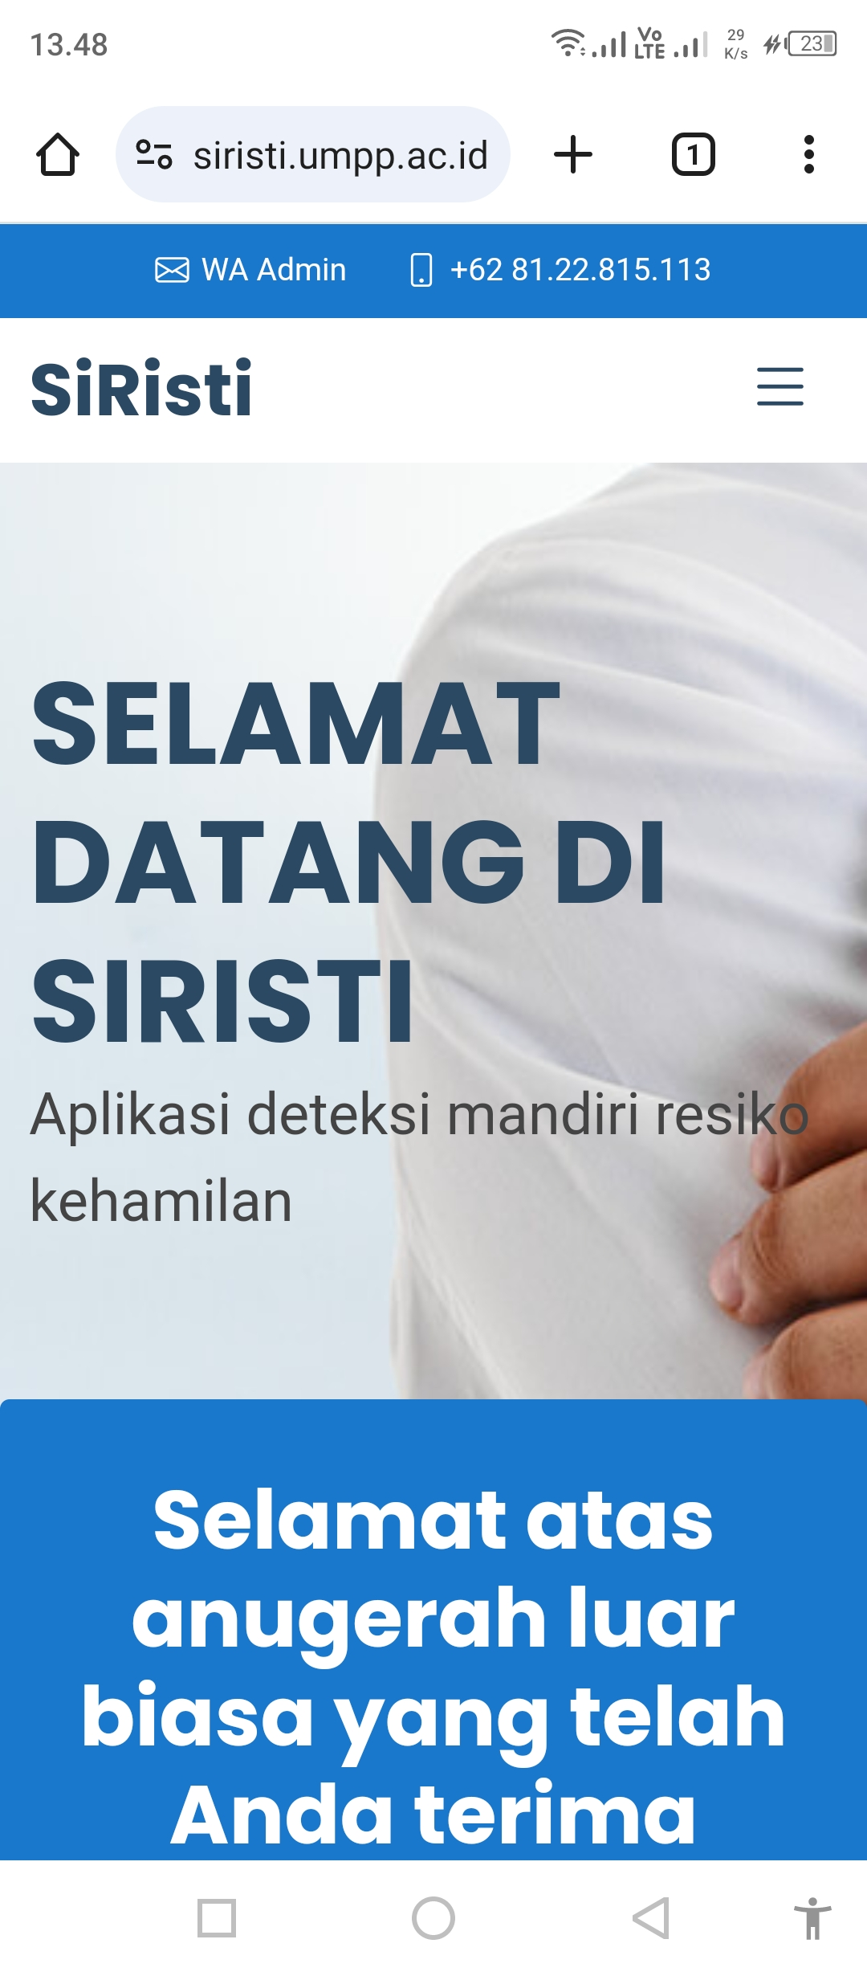
Halaman Pertama (Home)
Untuk mengunjungi website SiRisti ini dengan mengetikkan alamat URL-nya di https://siristi.umpp.ac.id
Maka akan tampil halaman pertama (menu Home) seperti gambar disamping.
Pada tampilan tersebut terdapat symbol garis horizontal kecil tiga buah di pojok atas sisi kanan, itu merupakan menu dari aplikasi/website SiRisti.

Slide 3
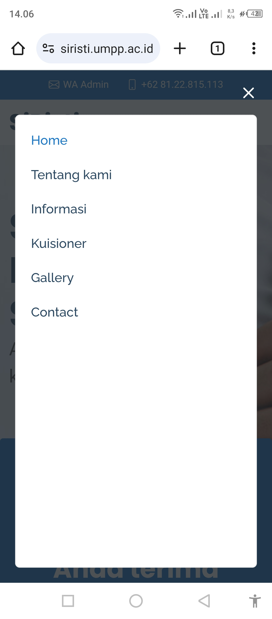
Menu
Gambar disamping merupakan menu dari website SiRisti

Slide 4
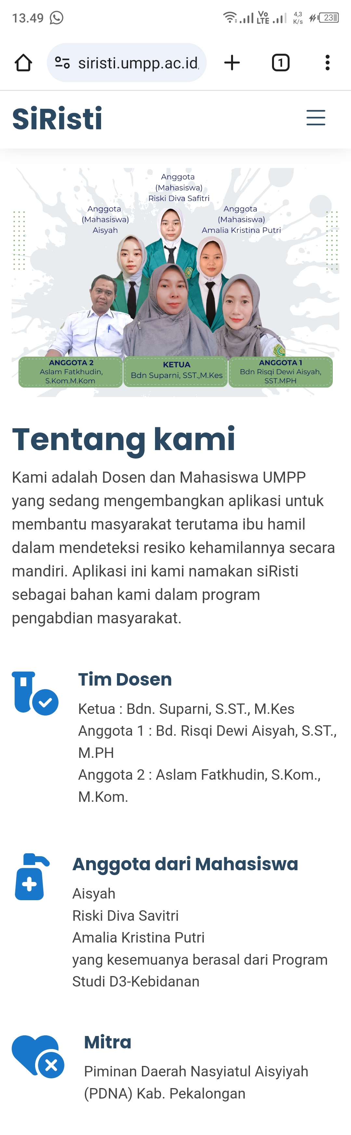
Halaman Tentang Kami
Halaman ini menampilkan informasi mengenai kami, yaitu Tim yang membuat website ini, terdiri dari Dosen, Mahasiswa dan Mitra.

Slide 5
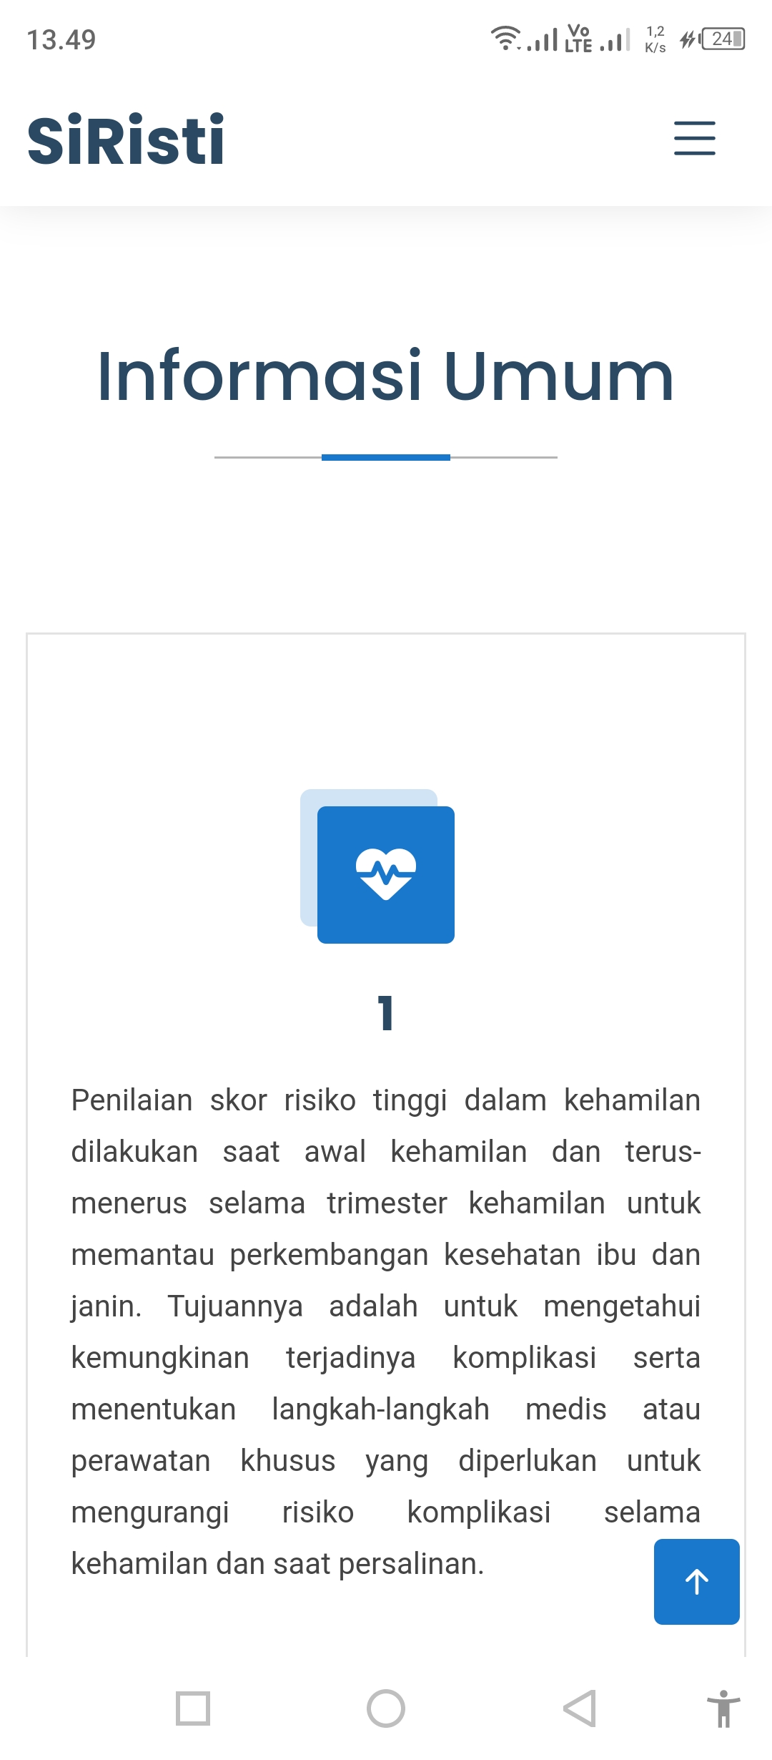
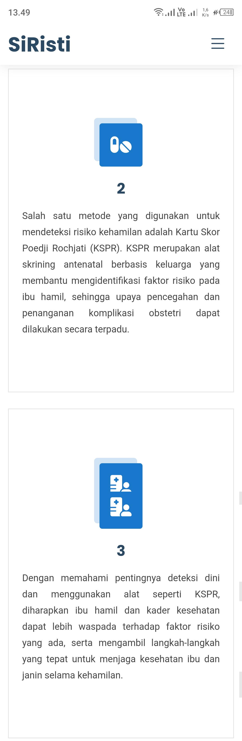
Halaman Informasi
Halaman ini menampilkan informasi umum seputar penilaian skor resiko dalam kehamilan. Terdapat 3 macam informasi

Slide 6
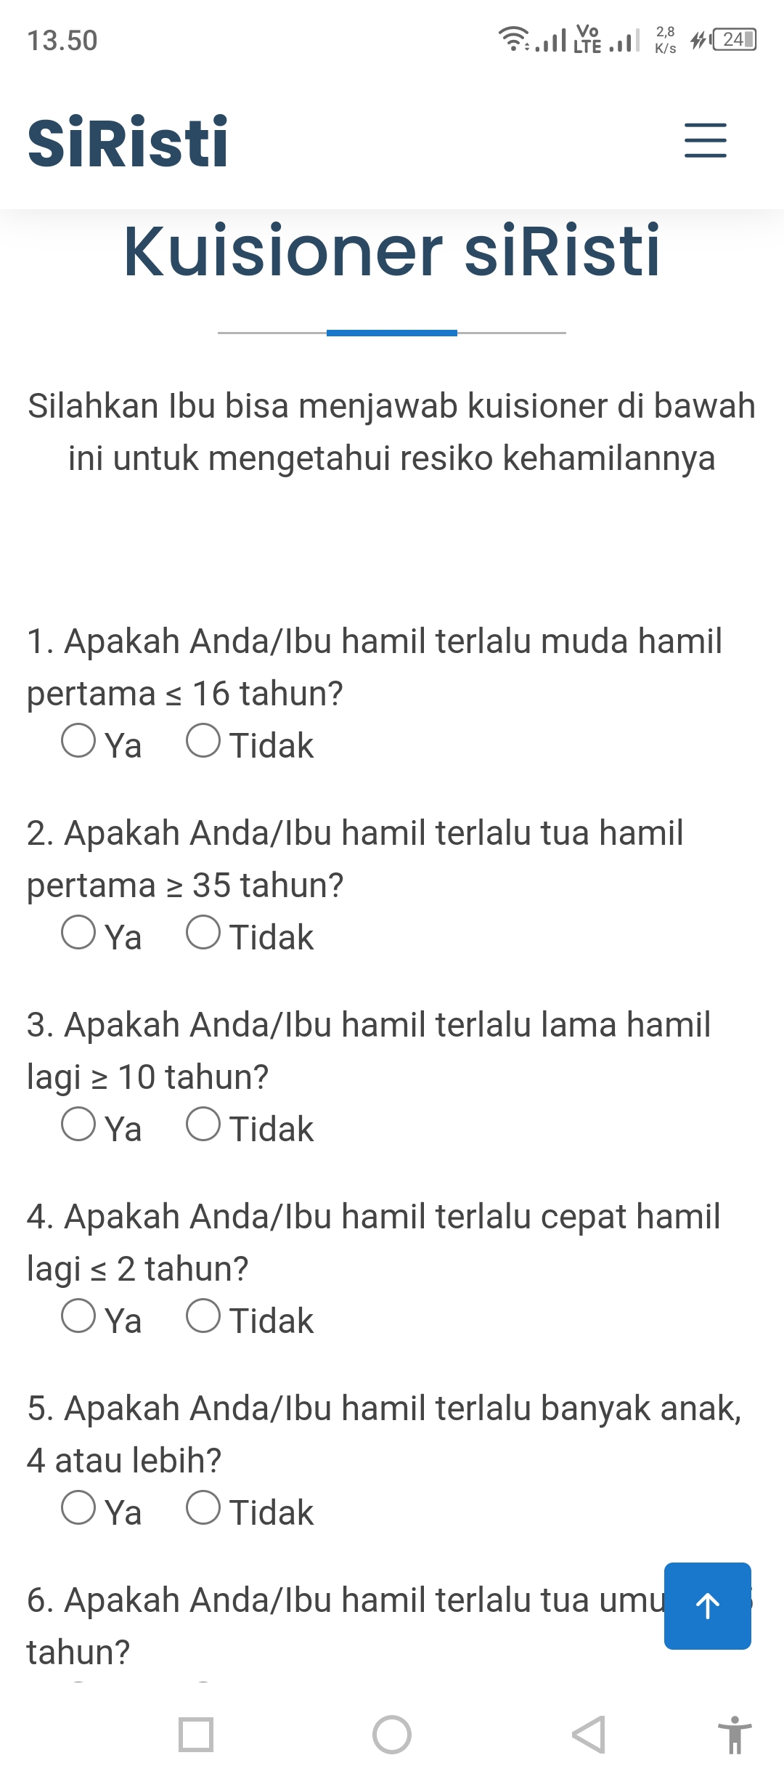
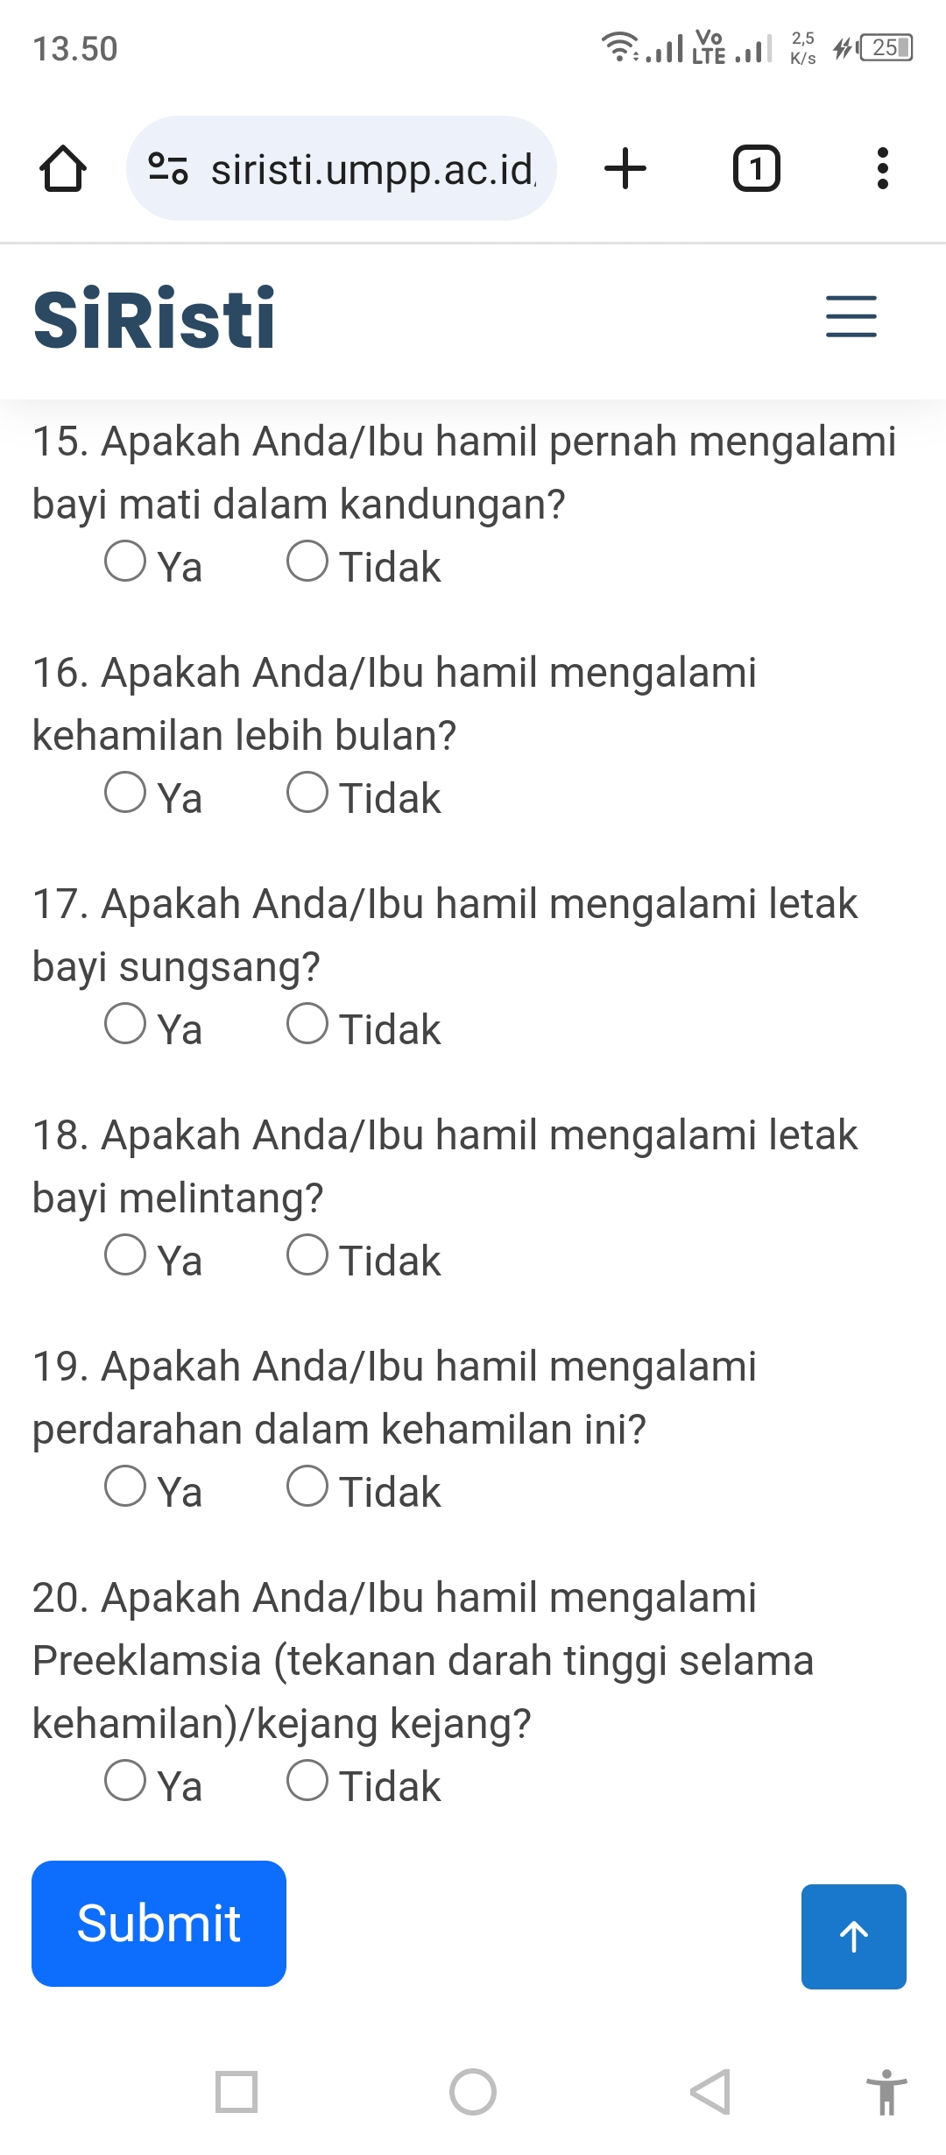
Halaman Kuisioner
Ini sebenarnya adalah halaman utama dari maksud dibuatnya website ini, yaitu kuisioner untuk deteksi mandiri resiko kehamilan. Pada halaman ini terdapat 20 pertanyaan yang masing-masing pertanyaan mempunyai skor yang terbagi kedalam 2 kelompok yaitu kelompok skor 4 (pertanyaan no. 1 – 9 kemudian 11 s/d 16) dan kelompok skor 8 (pertanyaan no. 10 dan 17 s/d 20). Setelah ibu hamil menjawab kuisioner tersebut, selanjutnya menekan tombol Submit.

Slide 7
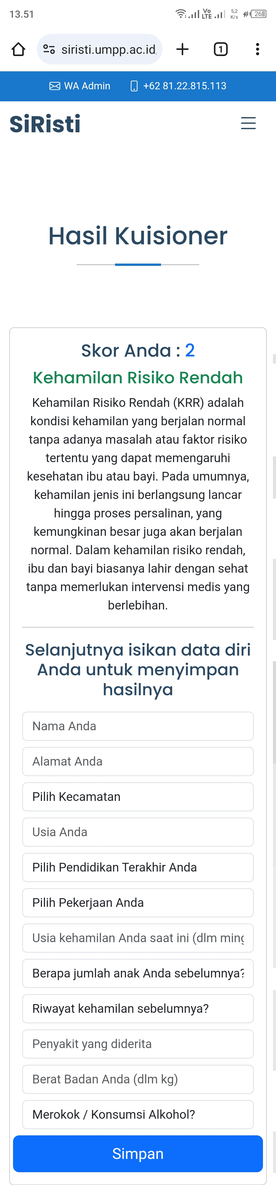
Halaman Hasil
Setelah responden menjawab sejumlah pertanyaan kuisioner yang ada pada halaman kuisioner, berikutnya responden akan diarahkan ke-Halaman Hasil Kuisioner yang berisi/menampilkan jumlah nilai skor dari kuisioner yang dijawab oleh responden, menampilkan status resiko kehamilan, rekomendasi berdasarkan status resiko kehamilan dan isian data diri responden.
Status resiko kehamilan ini ada tiga tingkatan yaitu :
Kehamilan Resiko Rendah, text-nya akan berwarna hijau, skornya antara 1 – 5
Kehamilan Resiko Tinggi, text-nya akan berwarna orange, skornya antara 6 – 10
Kehamilan Resiko Sangat Tinggi, text-nya akan berwarna merah, skornya lebih dari 10.

Slide 8
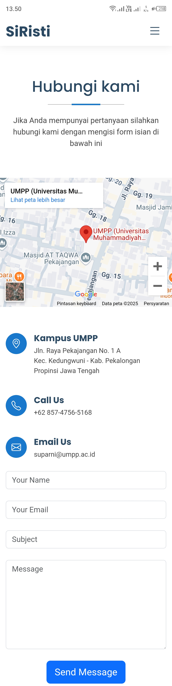
Halaman Contact
Berisi informasi Lokasi maps Kampus UMPP (Gedung Rektorat), alamat kampus, e-mail dan no. telpon Ketua Tim. Pada halaman ini pula disediakan form isian jika pengguna ingin meninggalkan pesan kepada Tim

